Slide 1
Was ist eine Präsentation?
Dipl.-Ing.^{in} (FH) Eva Brenner, MSc/akzente (www.learnforever.at), CC BY 4.0 International-Lizenz https://creativecommons.org/licenses/by/4.0/deed.de

Slide 2
Was ist eine Präsentation?
"Präsentation" bedeutet "Vorstellung" oder "Darstellung"
Zum Beispiel eine Idee, ein Thema, eine Person …
Ein Thema wird von einem Präsentator oder einer Präsentatorin vorgestellt, also "präsentiert"
Teilnehmer*innen sehen die wichtigsten Informationen schon während der Präsentation
Man kann Text mit Bildern kombinieren

Slide 3
Beispiele für Präsentationen
Präsentationen zu Themen und Inhalten in Kursen oder Seminaren
Wie diese hier: "Was ist eine Präsentation?"
Referate, Projektarbeiten in der Schule
"Präsentiere deine Heimatgemeinde!"
"Wie leben Bienen?"
Präsentationen zu neuen Produkten oder Ideen in Firmen
Projektpräsentationen

Slide 4
Präsentationen früher …
Wer kennt Präsentationen noch von früher?
Zum Beispiel bei Referaten in der Schule …
Overhead-Projektor:
Inhalt auf Folien schreiben/drucken
Während der Präsentation die Folien händisch wechseln
Plakate:
Auf einem großen Papier aufkleben, schreiben, zeichnen …
Wenig Platz!
→ nur vor Ort möglich!

Slide 5
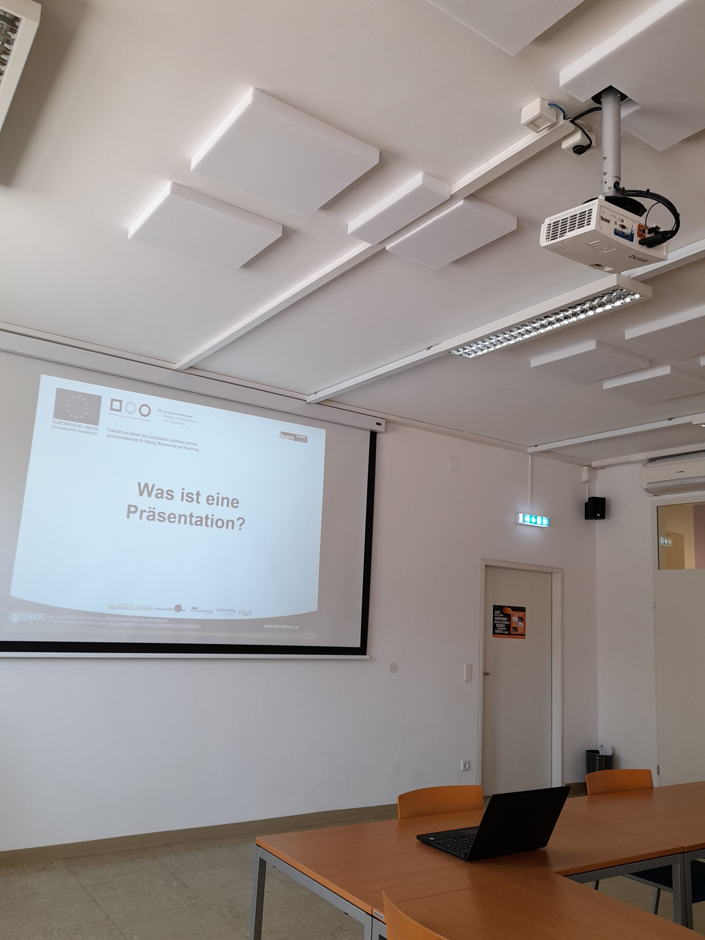
Präsentationen heute …
"Folien" werden am Computer oder Tablet gestaltet
Einfachere, schnellere Gestaltung möglich
Vor Ort:
Über Beamer (Projektor) an die Leinwand übertragen
Oder digital (siehe nächste Folie)
Beamer (Projektor)
Leinwand

Slide 6
Präsentationen heute …
Digital:
Als Präsentation in einem Webinar (Online-Seminar)
Als Datei per E-Mail verschicken
In's Internet hochladen und später herunterladen
Etc.

Slide 7
Präsentationen heute …
Es gibt eigene Programme zur Gestaltung von Präsentationen
Beispiele:
(und viele andere …)
Layout und Design kann frei gestaltet werden
Layout: WO auf der Folie steht was?
Z.B. Überschrift, Logos, Farb-Elemente …
Design: WIE werden die Folien gestaltet?
Schriftarten, Farben, Hintergrund, Effekte …
Microsoft PowerPoint
OpenOffice Impress

Slide 8
Aufbau einer Präsentation
Eine Seite nennt man eine "Folie"
Wie früher beim Overhead-Projektor!
Einleitung
Titelfolie
Hauptteil
Inhaltsfolien
Abschluss

Slide 9
Die Titelfolie
Ist die erste sichtbare Folie
Titel: Name der Präsentation/des Themas
Kurz und prägnant!
Eventuell Untertitel
Wer präsentiert?
Eventuell Datum
Gestaltungselemente
Bilder, Farben, Logos …
Beispiel für eine Titelfolie (ohne Untertitel)

Slide 10
Inhaltsfolien
Der wichtigste Inhalt wird in Stichworten oder kurzen Sätzen aufgeschrieben.
Möglichst kurze Sätze!
Ähnliche Inhalte auf eine Folie
Andere Inhalte auf die nächste Folie
Beispiel für eine Inhaltsfolie
zum Thema "Die Titelfolie"

Slide 11
Inhaltsfolien
Nicht zu viel auf eine Folie!
Auflockern mit Bildern und Grafiken

Slide 12
Der Abschluss
Als Abschluss kann sein:
Eine kurze Zusammenfassung der wichtigsten Punkte …
Eine persönliche Aussage …
Ein Dankeschön …

Slide 13
Gestaltungsmöglichkeiten
Für Titelfolie und Inhaltsfolien gibt es meist fertige Layouts, die nur noch mit Bildern und Text befüllt werden müssen
Folien können "animiert" werden
Z. B. nicht alle Inhalte (Zeilen, Bilder …) sofort zu lesen
Es können Effekte für den Wechsel zwischen den Folien verwendet werden

Slide 14
Die Präsentation herzeigen
Ist die Präsentation fertig, kann sie "präsentiert" werden
Nach Starten der Präsentation:
Der Bildschirm zeigt nur die Präsentation
Die nächste Folie wird automatisch oder durch Klicken mit der Maus gezeigt
"Live" vor Zuhörer*innen
Online als Präsentation in einem Webinar

Slide 15
Viel Erfolg beim Erstellen Ihrer Präsentationen!

